Slide 1
APLIKACIJE IN INFORMACIJSKI SISTEMI – MORSE PREVAJALNIK
Zagovor maturitetne seminarske naloge pri predmetu računalništvo
Avtor: Dejan Jarc, T4C
Mentor: dr. Albert Zorko, univ. dipl. inž.
Šolsko leto 2020/21
Novo mesto, april 2021

Slide 2
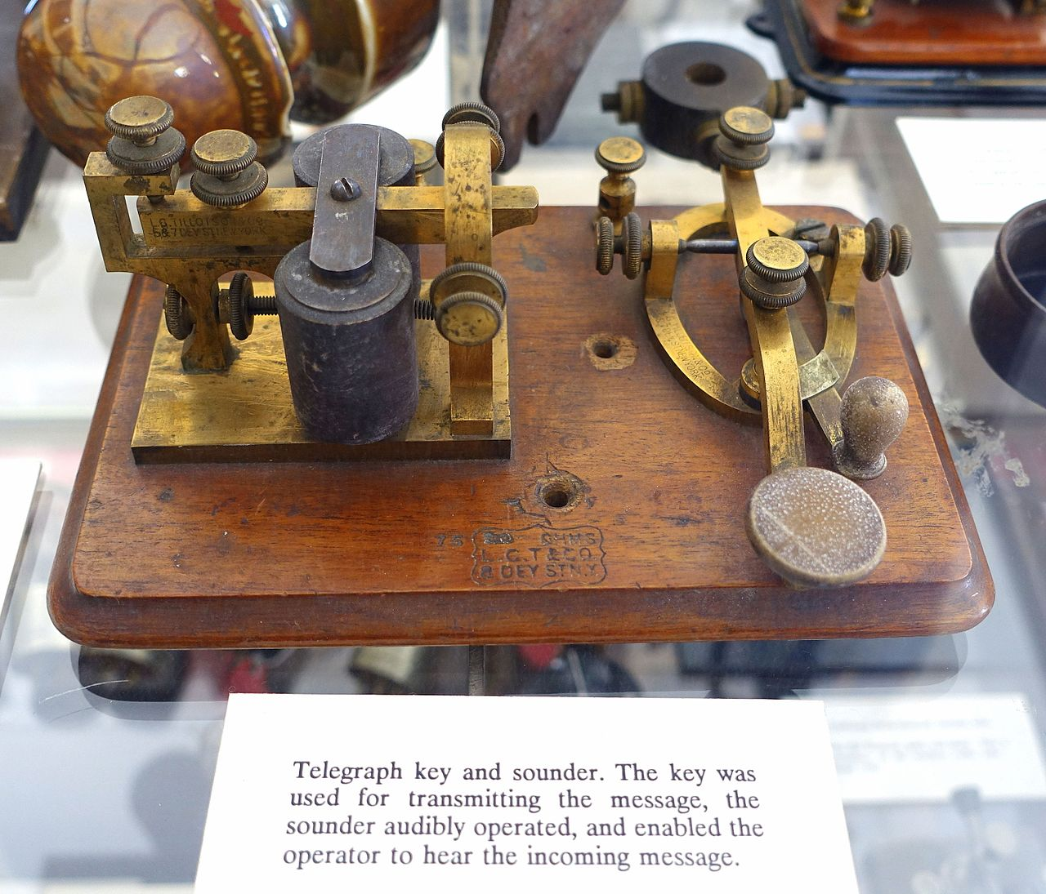
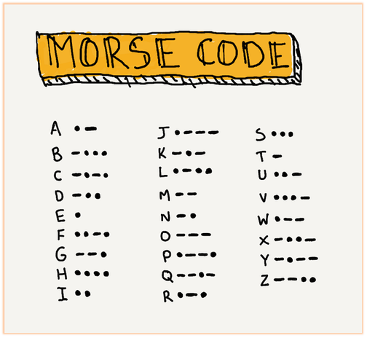

Potreba po pripomočku
Za učenje in poučevanje telegrafije
Hitro in učinkovito
Vsem in vedno dostopno
Vir: https://en.wikipedia.org/wiki/Morse_code
Vir: https://www.instructables.com/SOS-Distress-Signal/
Notes:
Morsejeva abeceda: Razvila sta jo izumitelj telegrafa Samuel Morse in njegov sodelavec Alfred Vail leta 1835.

Slide 3
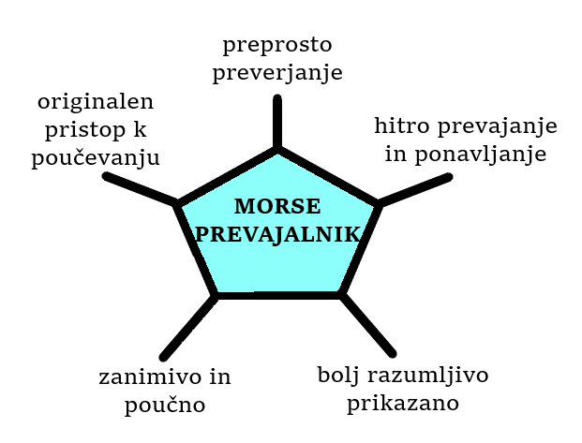
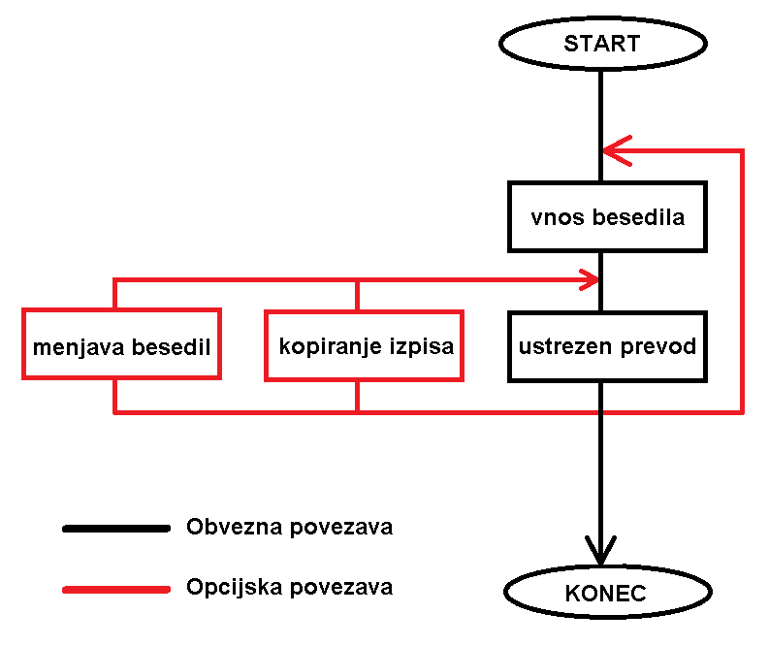
Ideja
Aplikacija, ki:
Prevaja v Morsejevo abecedo (in obratno)
Pomaga pri učenju Morsejeve abecede
Olajša delo v telegrafiji
Je preprosta za uporabo

Slide 4

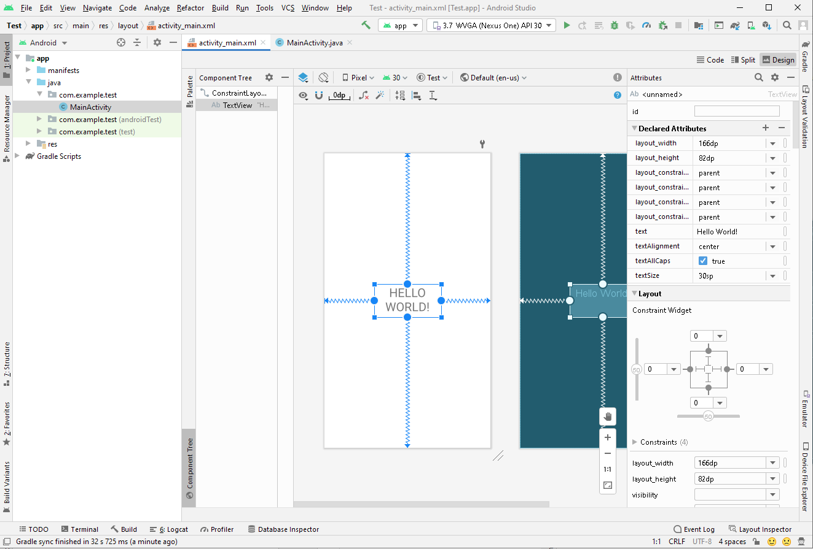
Izbira okolja
Android Studio:
Java
XML
Gradle (gradnja, testiranje…)
Android Virtual Device (AVD)
GitHub integracija
Testiranje
Sintaktična kontrola
Svetovanje
Vir: https://www.infoworld.com/article/3104621/android-studio-for-beginners-part-2-explore-and-code-the-app.html
Notes:
Uradno integrirano razvijalno okolje za razvijanje Android aplikacij. Temelji na intelliJ IDEA okolju.

Slide 5
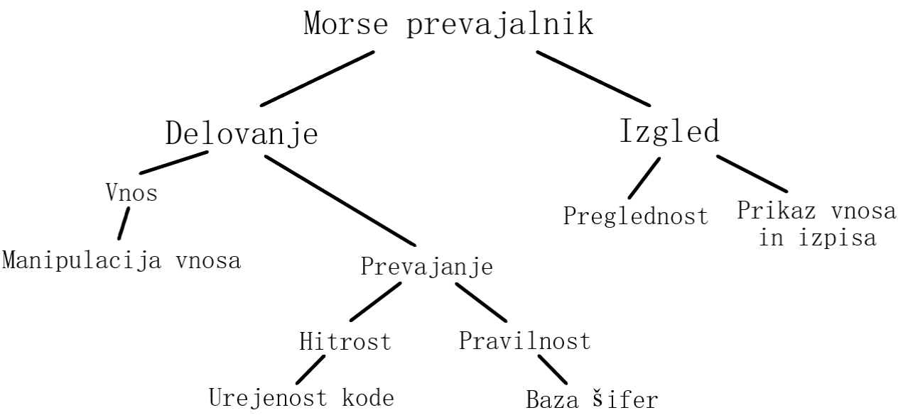
Načrtovanje
Glavna ideja
Funkcionalna dekompozicija
Delitev izdelave po podproblemih

Slide 6
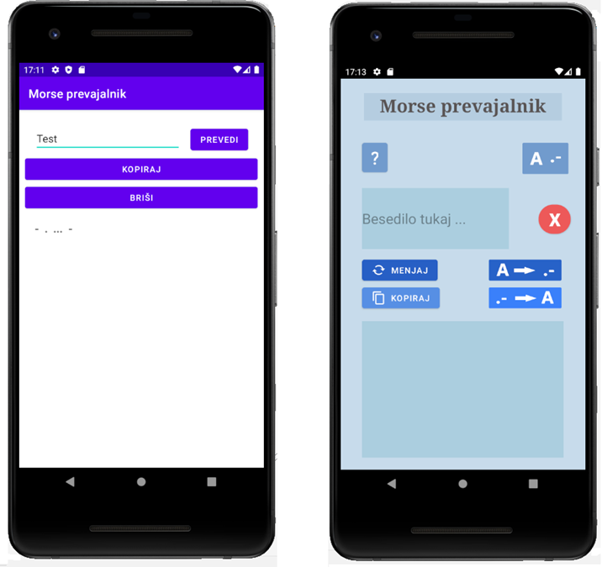
Delovanje aplikacije po Java metodah
Gumbi
Polja
Postavitev
Vsi elementi
SetOnClickListener()
SetText() in GetText()
SetContentView()
FindViewById()

Slide 7
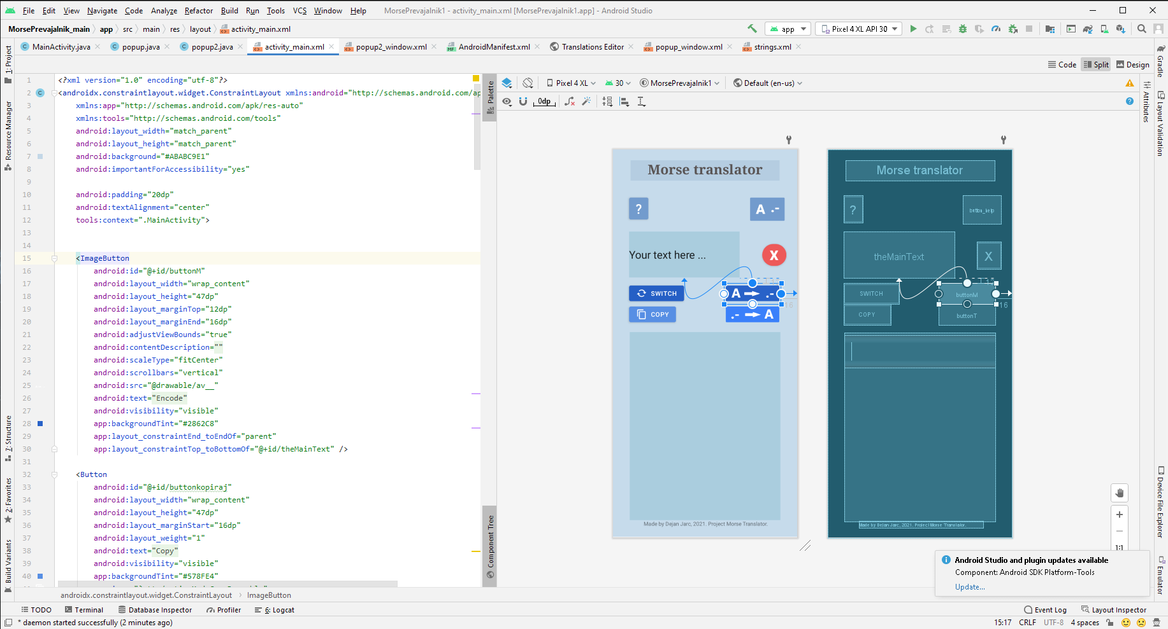
XML (angl. Extensible Markup Language)
Podobno kakor delo s HTML in CSS
Najzahtevnejši del
Odgovoren za izgled aplikacije
Prilagajanje na različne naprave in postavitve
Zelo pomembno spoštovanje uporabniške izkušnje

Slide 8
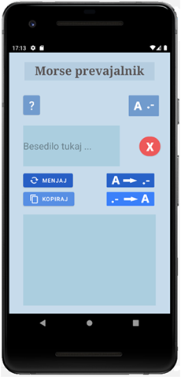
Uporaba
Navodila
Tabela znakov
Prevajanje z gumboma za prevod
Menjava besedila
Kopiranje besedila
Brisanje besedila
Prikaz navodil
Prikaz tabele znakov
Vnos
Brisanje
Menjava
Prevajanje
Kopiranje
Izpis

Slide 9
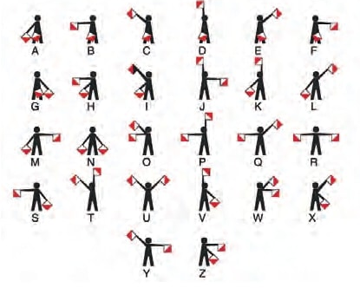
Možne izboljšave in načrti
Morse oddajnik – pretvorba v svetlobni ali zvočni signal
Javno dostopna
Nasveti
Učni kvizi
Winklerjeva abeceda (semafor)
iOS
Vir: https://www.taborniki.si/signalne-zastavice/

Slide 10
Preizkus aplikacije

Slide 11
Hvala za vašo pozornost!

Slide 12
Vprašanja

